Slide 1
Муниципальное дошкольное образовательное учреждение «Детский сад «Малыш»
Веселые ладошки
(Развитие мелкой моторики рук у детей младшего возраста)
Воспитатели: Унгефуг Э.Н.
Кондратьева Т.А.
© МДОУ «Детский сад «Малыш» г.Переславль – Залесский 2019

Slide 2
Актуальность:
Мелкая моторика - способность манипулировать мелкими предметами, передавать объекты из рук в руки, а также выполнять задачи, требующие скоординировать работы глаз и рук. Мелкая моторика связана с нервной системой, зрением, вниманием, памятью и восприятием ребенка. На начальном этапе жизни именно мелкая моторика отражает то, как развивается ребенок, свидетельствует о его интеллектуальных способностях. Актуальность данной работы заключается в оказании своевременной помощи детям дошкольного возраста в формировании мелкой моторики пальцев рук, через традиционные и нетрадиционные игры и упражнения, включая их в различные виды деятельности

Slide 3
Цель:
Развитие мелкой моторики и координации движений рук у детей дошкольного возраста через различные виды деятельности. Совершенствование условий для развития мелкой моторики пальцев рук, детей дошкольного возраста.

Slide 4
Задачи:
Совершенствовать предметно - развивающую среду для развития мелкой моторики
Развивать мелкую моторику рук, используя традиционные и нетрадиционные методы
Развивать умение действовать по словесным инструкциям педагога
Развивать творчество и креативность участников проекта
Совершенствование движений рук
Познакомить родителей с работой, которая проводится в группе по данной теме и её значении, привлечь их к совместной деятельности

Slide 5
Проблема:
При обследовании детей на начало учебного года у многих воспитанников выявлен низкий уровень развития мелкой моторики

Slide 6
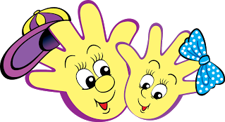
Гипотеза:
Если ребенку систематически развивать мелкую моторику пальцев рук, то он успешнее преодолеет трудности в умственном и физическом развитии

Slide 7
Ожидаемый результат:
Наличие у детей интереса к двигательной деятельности: упражнениям и пальчиковым играм
Развиты внимание и память
Прослеживается положительная динамика в развитии мелкой моторики
Обогатилась эмоциональная сфера
Активизировались познавательно - речевые и художественные способности

Slide 8
Работа с родителями:
Опрос родителей - анкета «Как развита моторика рук вашего ребенка?»
Родительское собрание - практикум «Развитие у ребенка мелкой моторики рук»
Размещение наглядной информации на стенде родительского уголка: «Комплекс мер, способствующих развитию рук и ручной умелости», «Игры на развитие мелкой моторики рук с предметами домашнего обихода», «Упражнения для развития тактильной чувствительности и сложно координированных движений пальцев и кистей рук», «Игровой самомассаж для кистей и пальцев», «Чтобы пальчики писали»
Изготовление дидактических пособий для развития мелкой моторики рук
Работа с родителями была ориентирована не только на формирование у них позитивного отношения к проводимой работе, но и на их активное участие в образовательном процессе

Slide 9
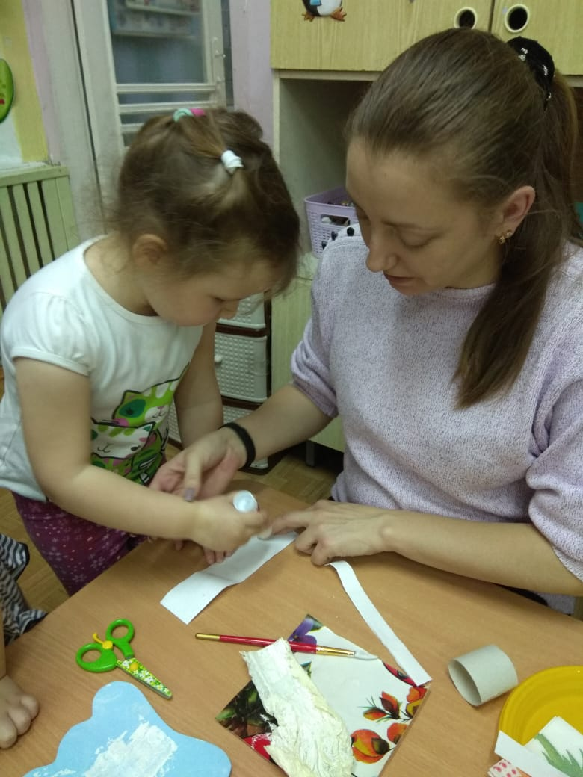
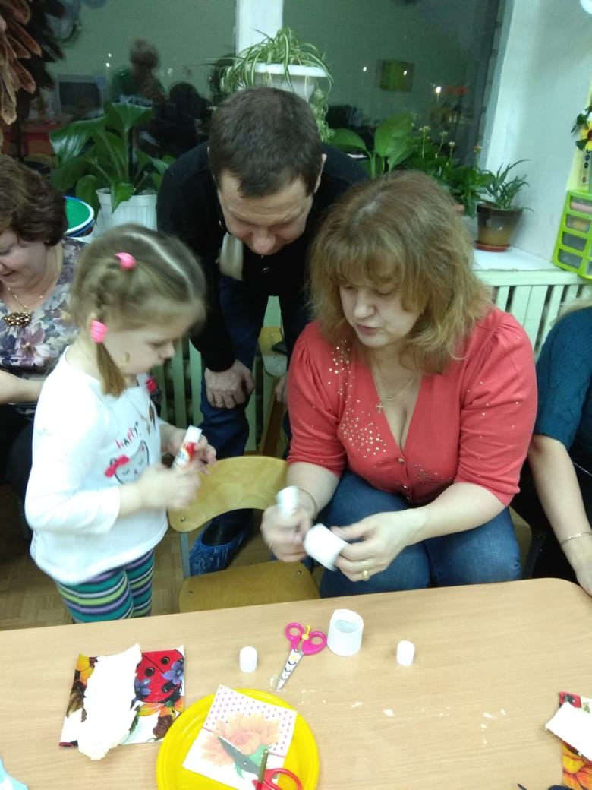
Собрание - практикум

Slide 10
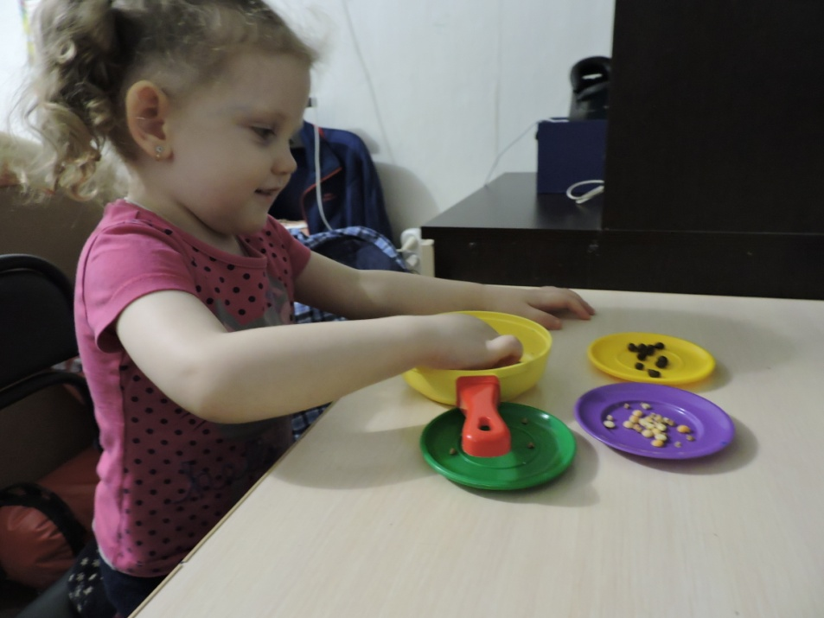
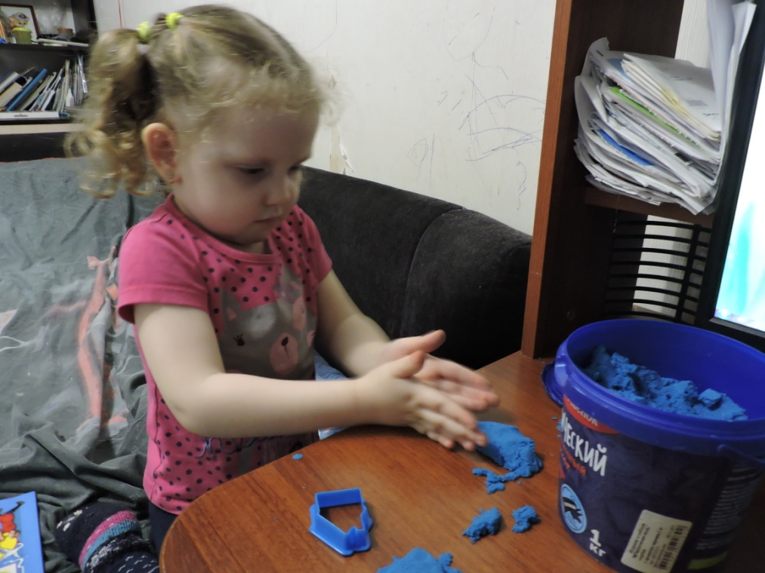

Slide 11
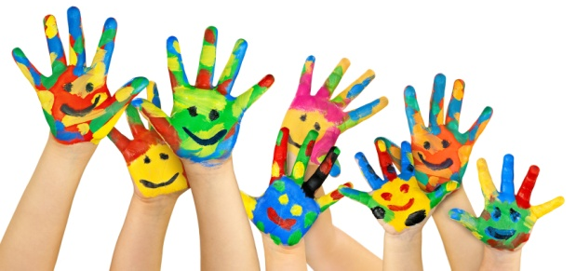
Этапы проекта:
1. Подготовительный этап
2. Основной этап
3.Заключительный этап

Slide 12
1. Подготовительный этап:
Отбор и изучение литературы по теме
Создание картотеки пальчиковых и дидактический игр со словами;
Подготовка методического материала по реализации проекта.
Оформление памяток, консультаций для родителей.

Slide 13
2. Основной этап:
Пальчиковые игры;
Упражнения пальчиковой гимнастики
Массаж рук с помощью подручных предметов
Художественное творчество
Театрализованная деятельность
Гидромассаж
Дидактические игры

Slide 14
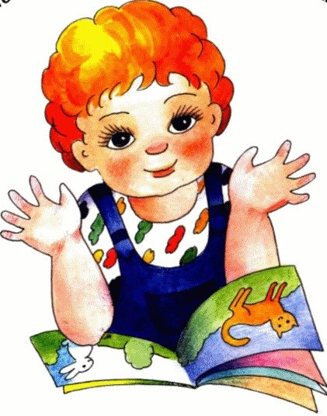
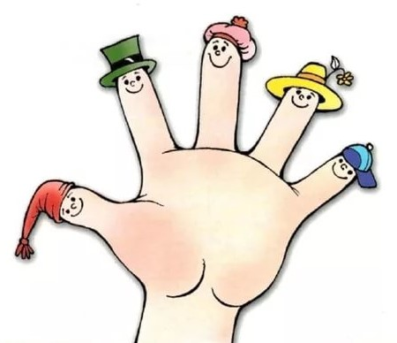
«Ум ребенка находится на кончиках его пальцев». В.А. Сухомлинский
Пальчиковые игры это общепринятое название занятий на
развитие мелкой моторики у детей.
Как правило, пальчиковые игры сопровождаются рифмованными историями или сказками, чтобы занятие было интересно ребёнку.
Связь пальцевой моторики и речевой функции была подтверждена исследователями Института физиологии детей и подростков.

Slide 15
Значение пальчиковых игр:
Пальчиковые игры развивают мелкую моторику, что
стимулирует развитие речевых центров. Развитие мелкой моторики
готовит руки ребёнка к разнообразным действиям в будущем:
рисованию, письму, различным манипуляциям с предметами и т. д.
Занятия пальчиковыми играми способствуют расширению
словарного запаса, а если стихотворение не проговаривать,
а напевать — то и музыкального слуха.
Занятия пальчиковыми играми помогают достичь тесного контакта
в том числе и тактильного, между взрослым и ребёнком, что
положительно сказывается на дальнейших отношениях между ними
наконец, такие занятия, как правило, очень нравятся малышам.

Slide 16
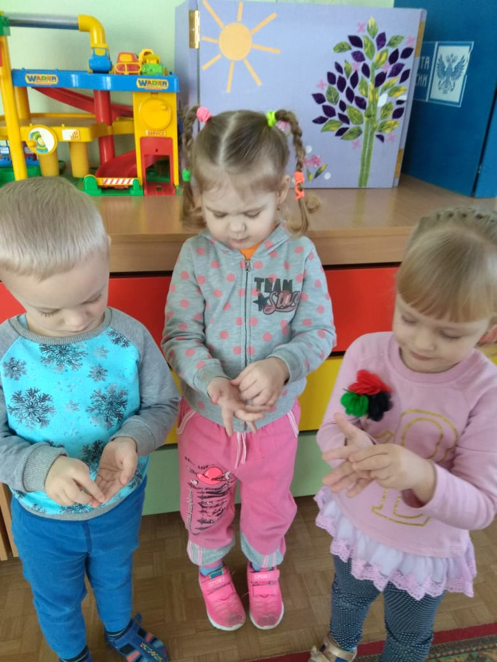
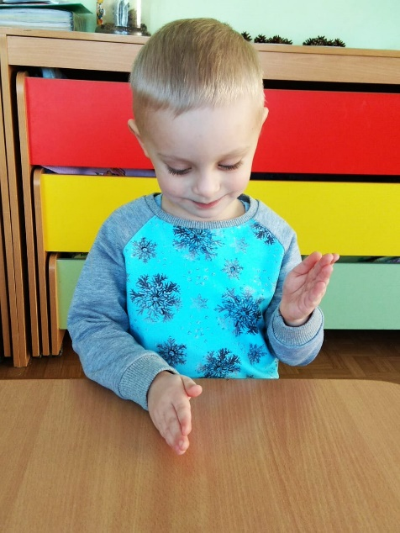
Упражнения пальчиковой гимнастики

Slide 17
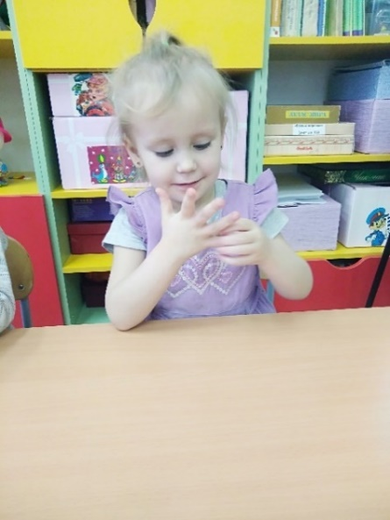
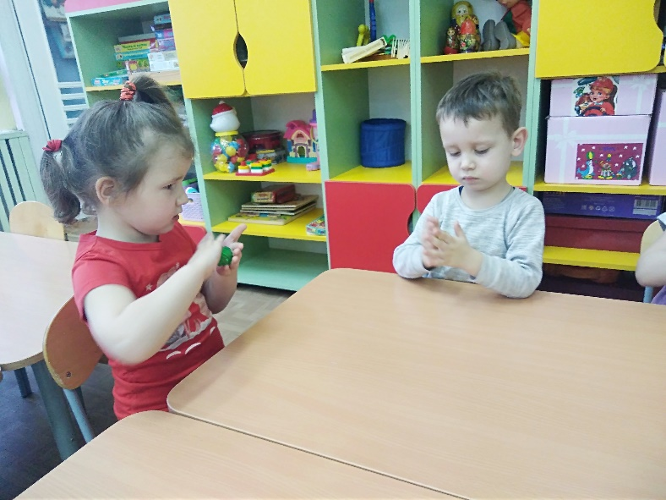
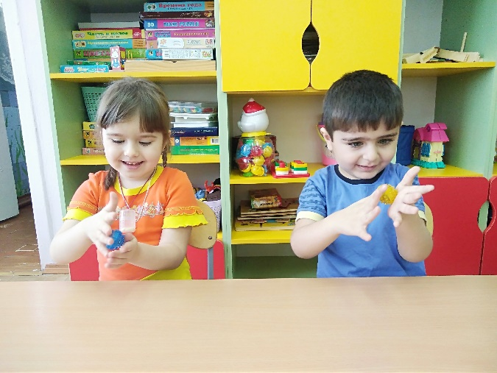
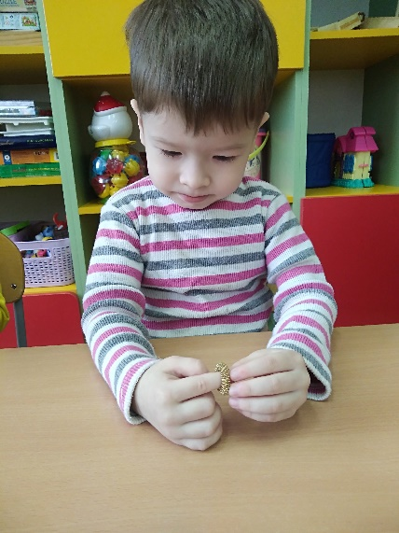
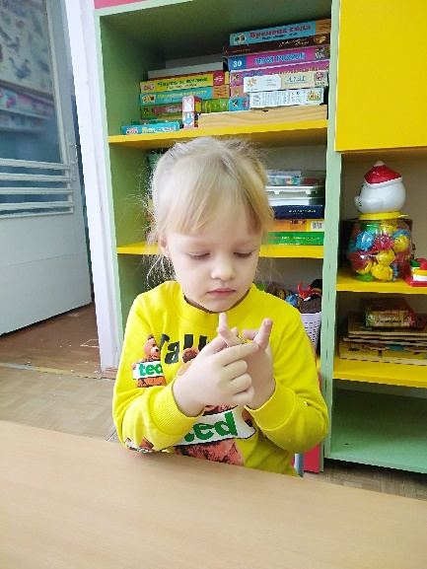
Пальчиковые игры с мячиками и кольцом Су-Джоки

Slide 18
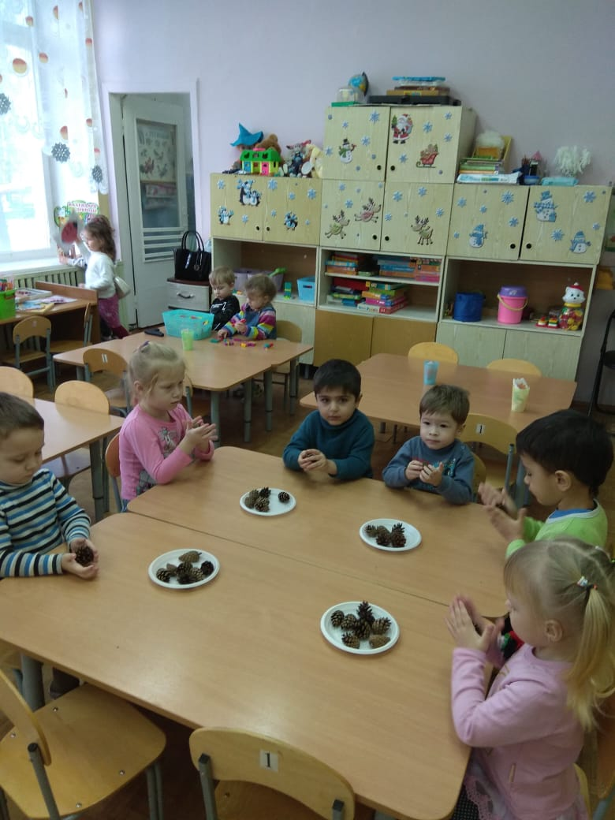
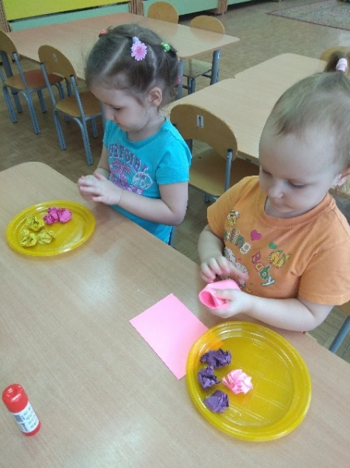
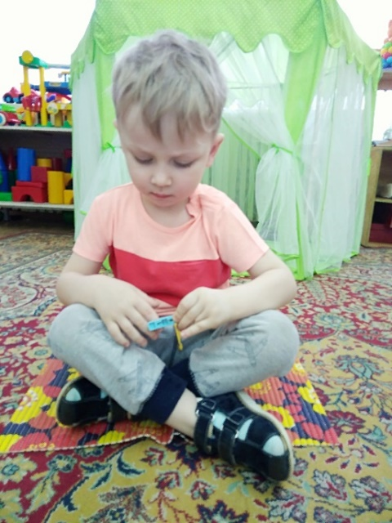
Массаж рук с помощью подручных предметов

Slide 19
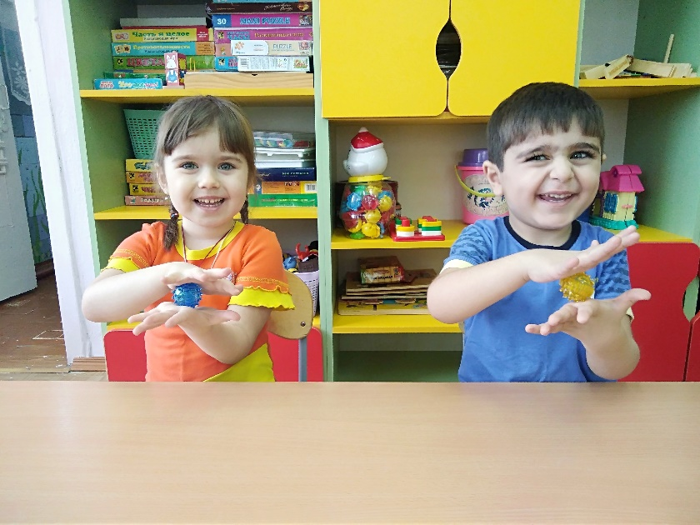
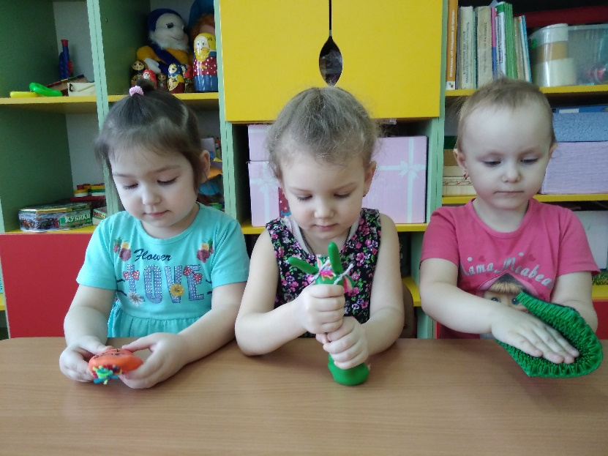
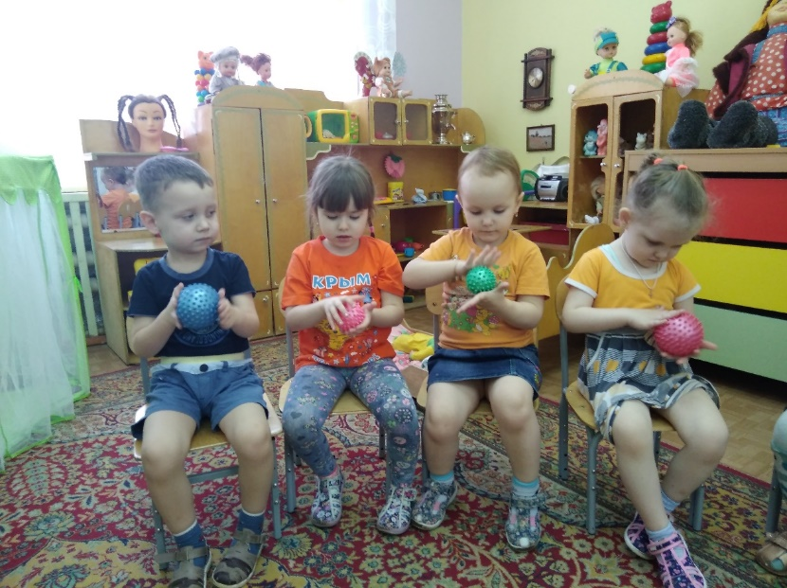

Slide 20
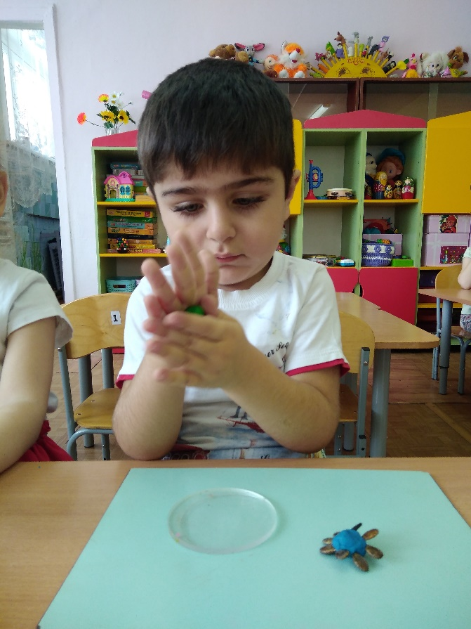
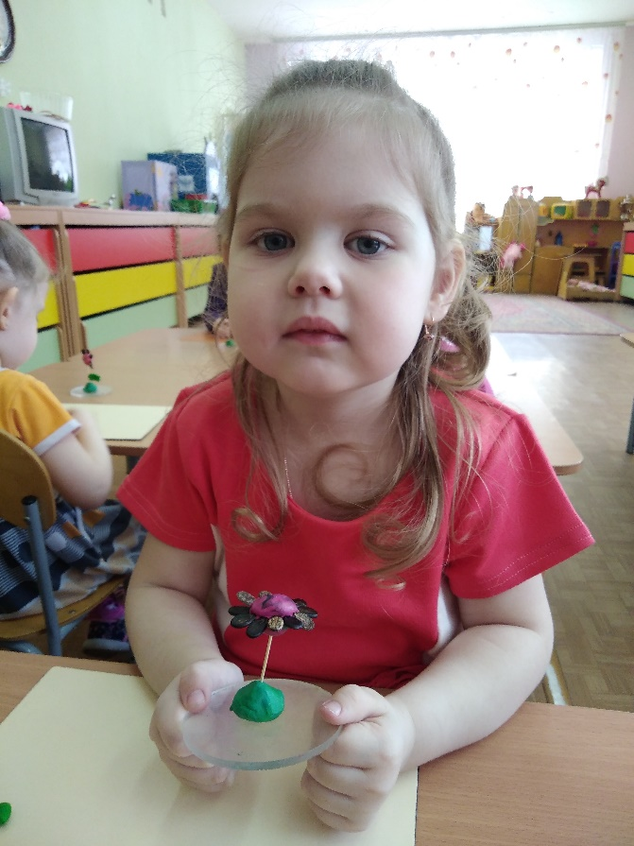
Художественное творчество

Slide 21
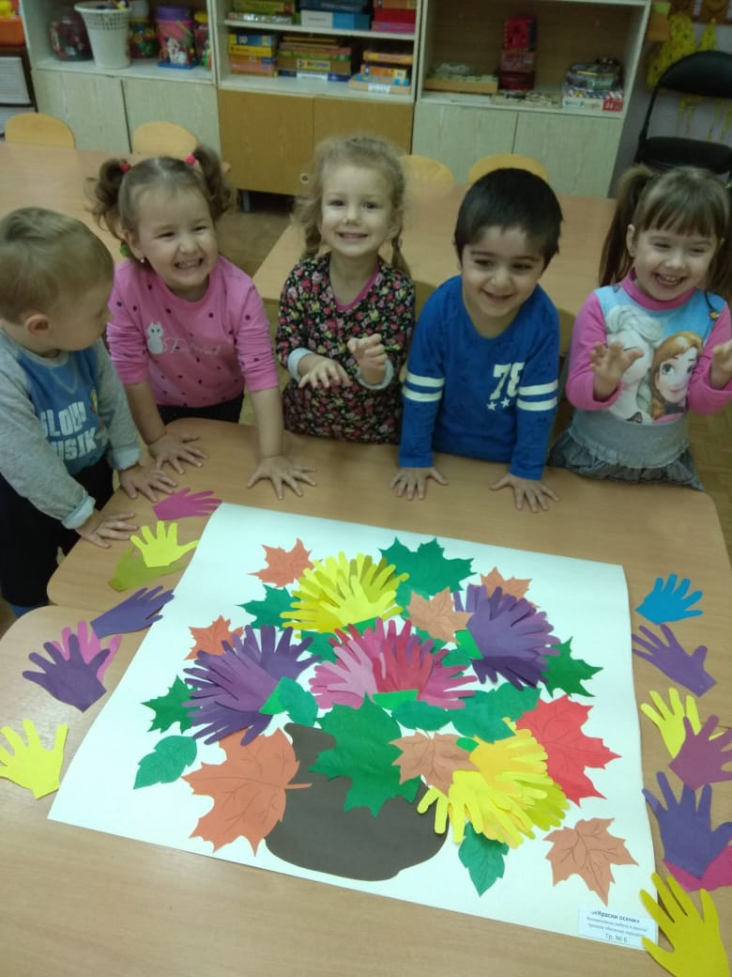
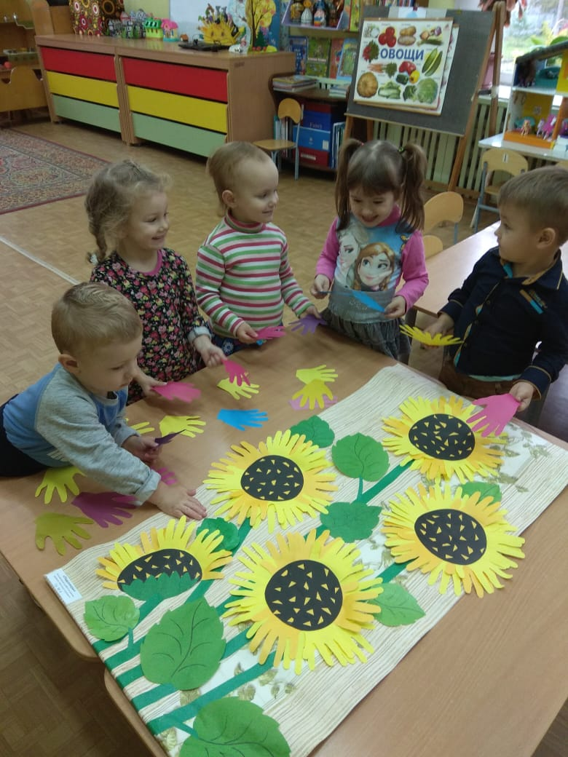
Художественное творчество

Slide 22
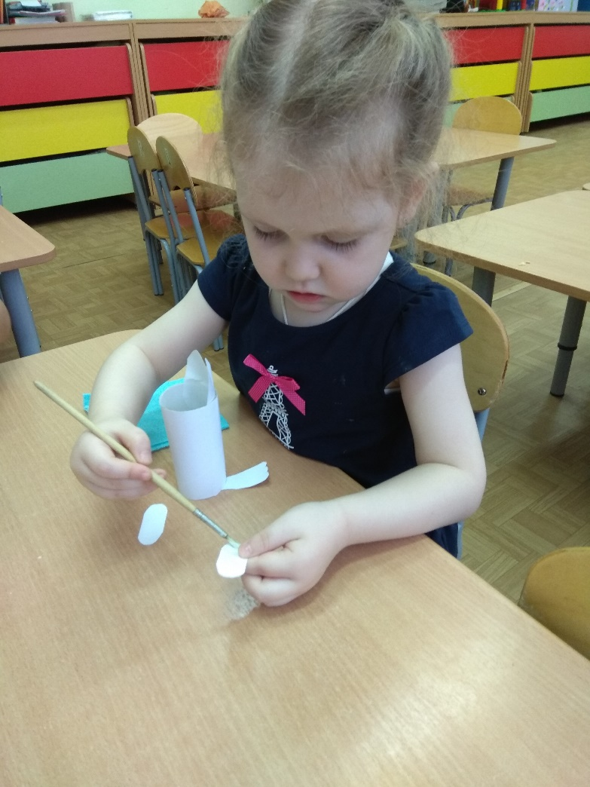

Slide 23
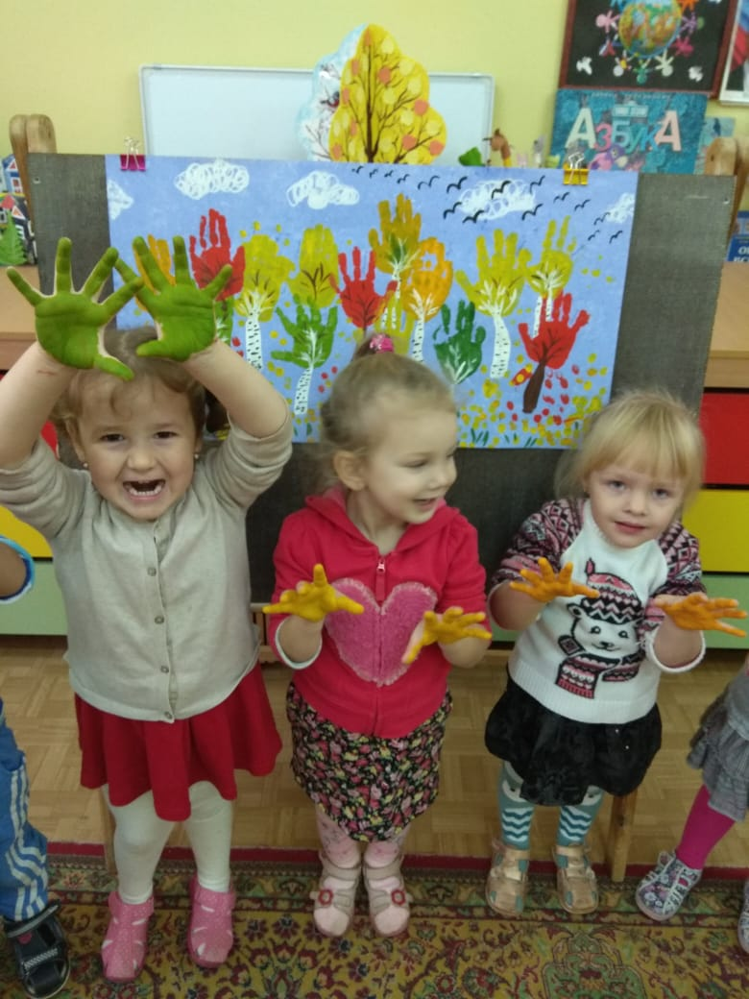
Хромотерапия

Slide 24
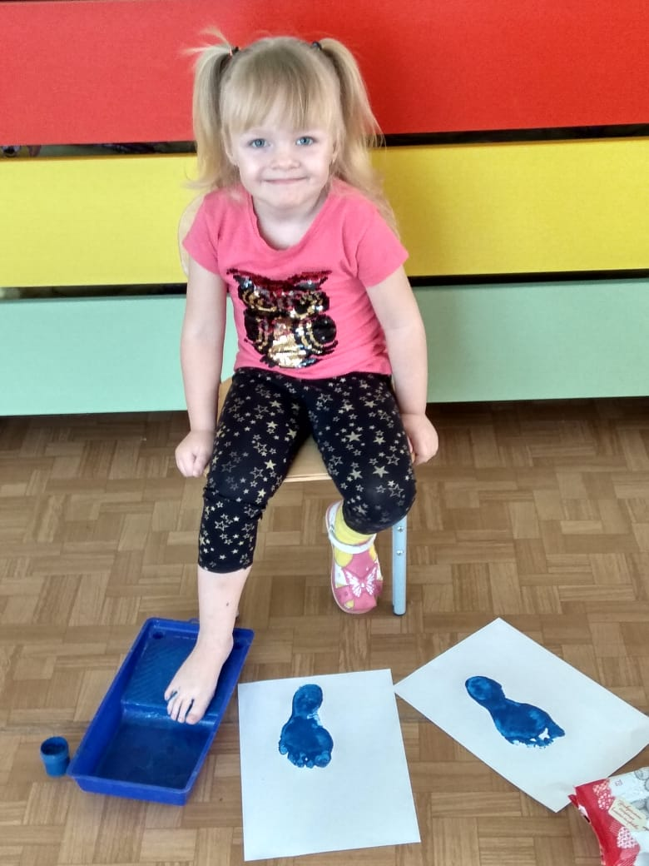

Slide 25
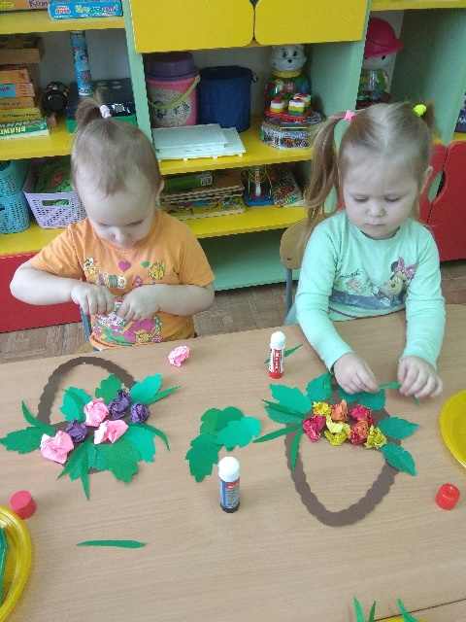
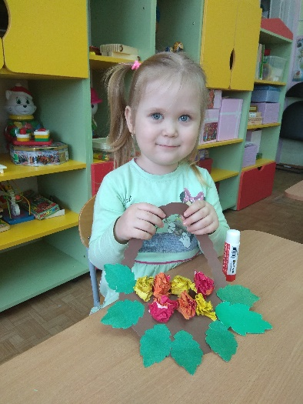
Подарки мамам

Slide 26
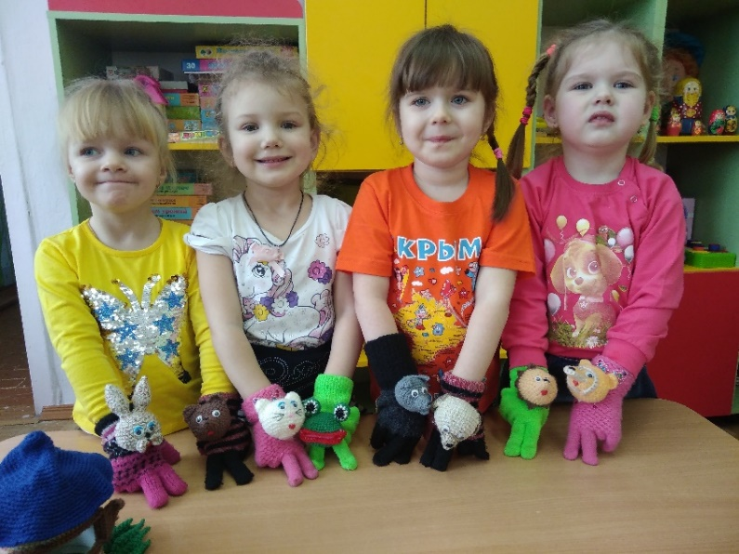
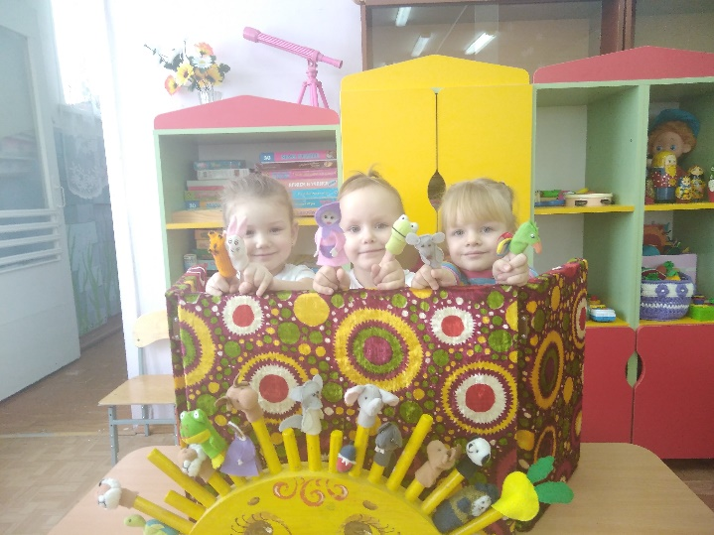
Театрализованная деятельность

Slide 27
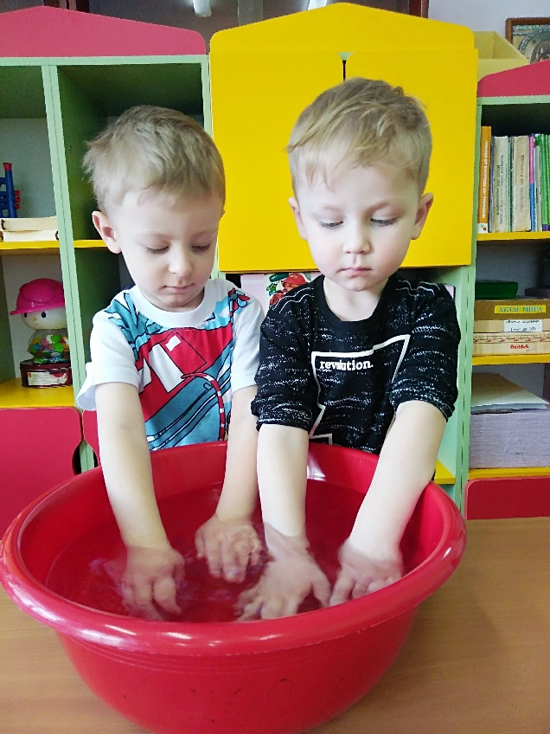
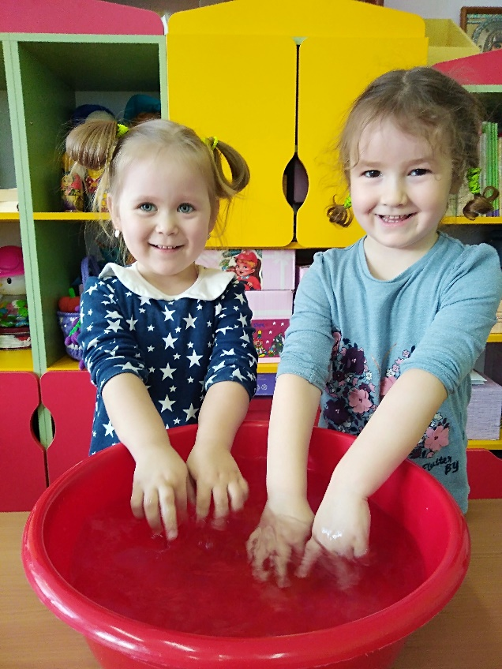
Гидромассаж

Slide 28
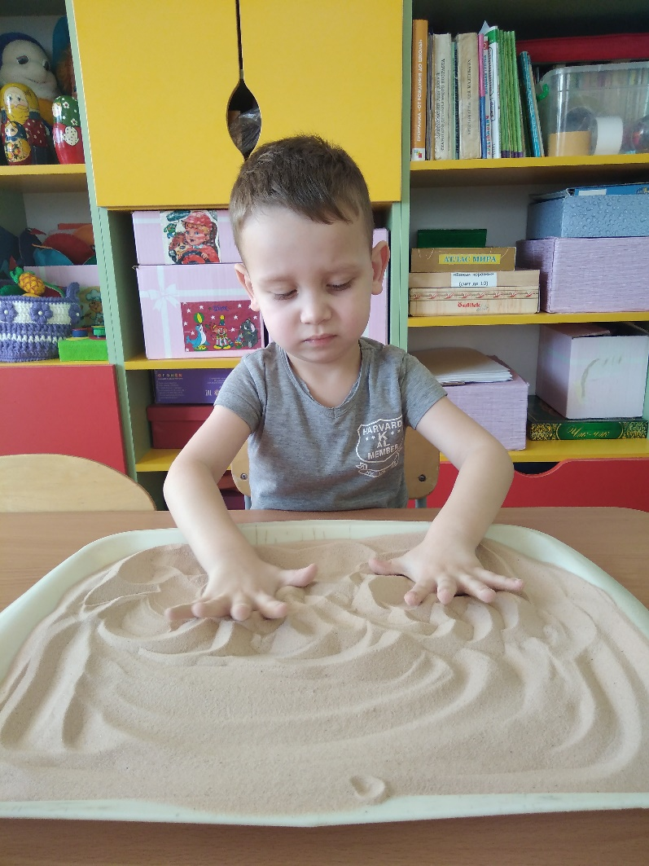
Рисование на песке, игры с ракушками, пугавицами, камнями

Slide 29
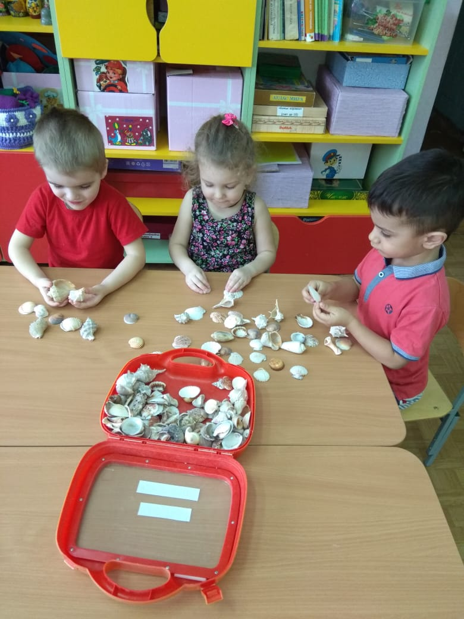

Slide 30
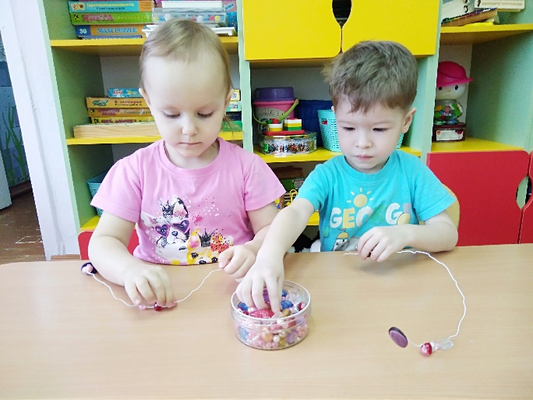
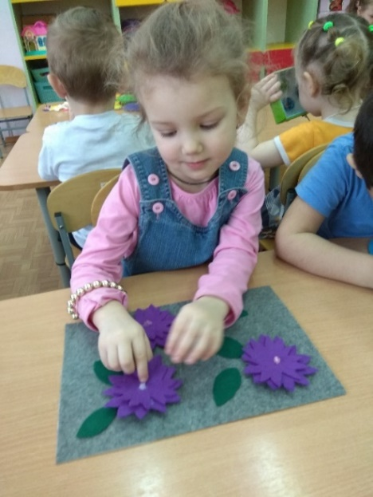
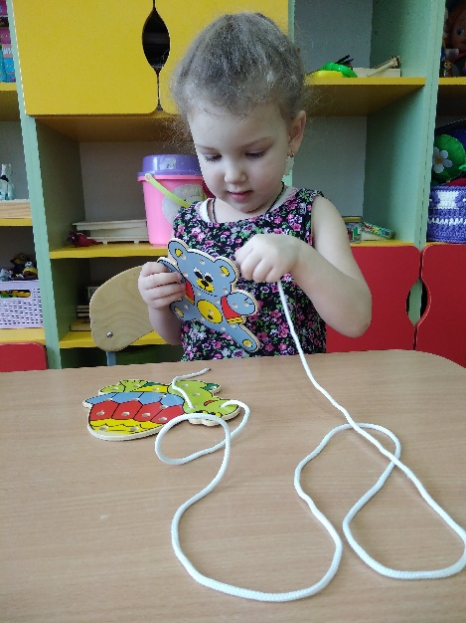
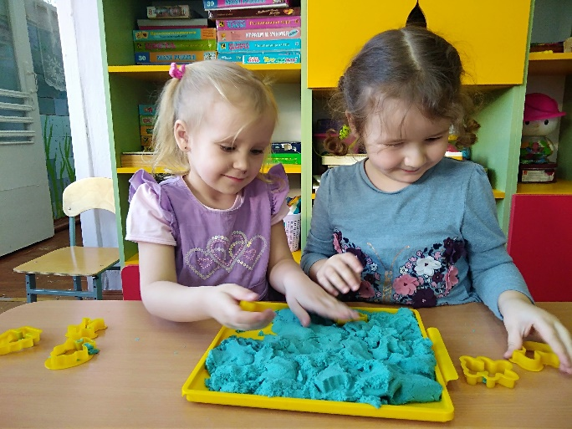
Настольно-дидактические игры

Slide 31
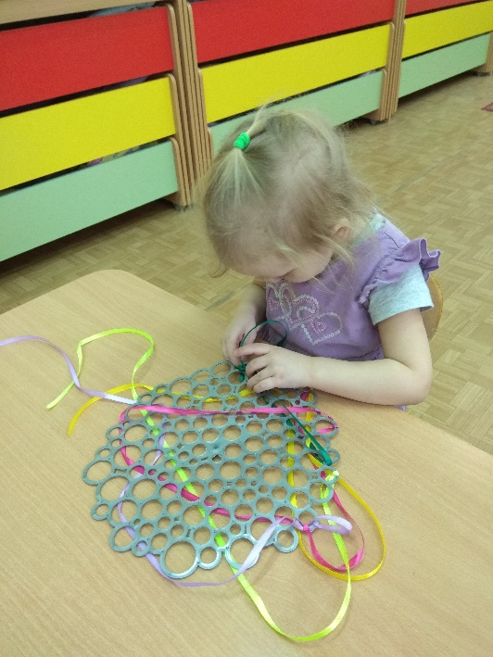
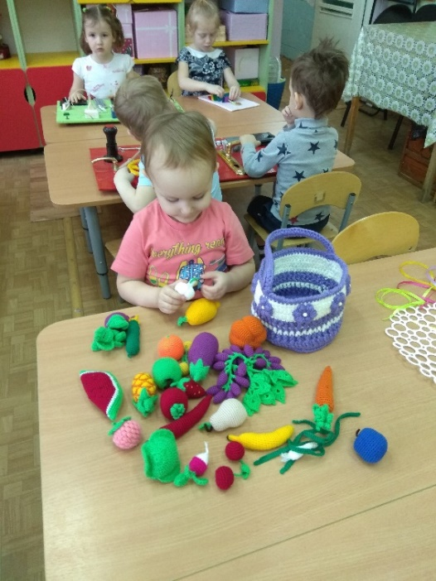
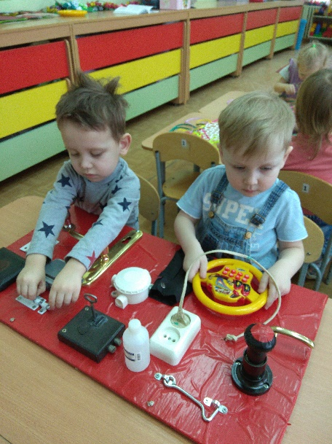
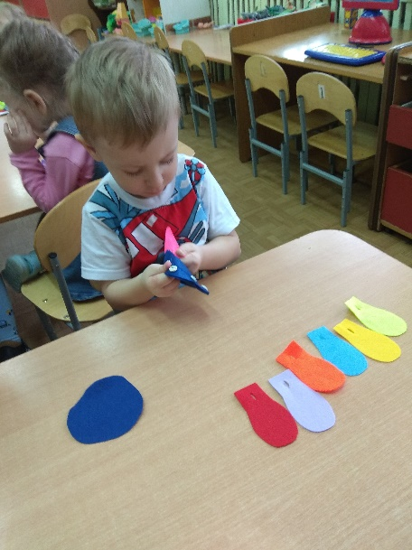
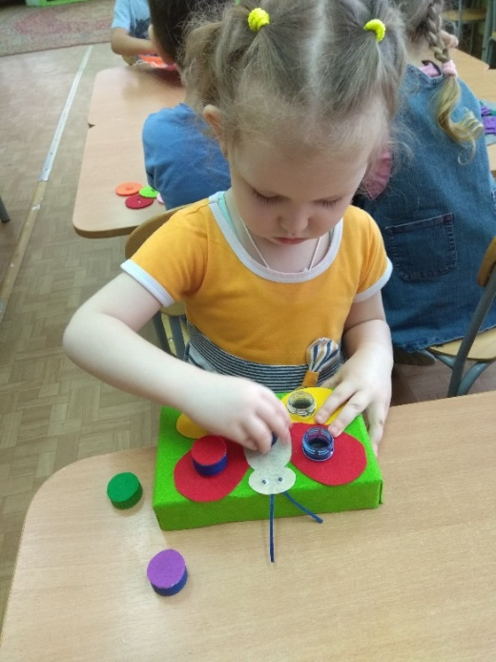

Slide 32
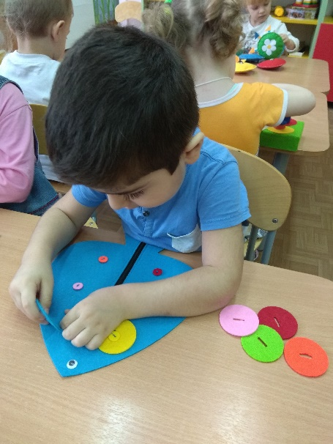
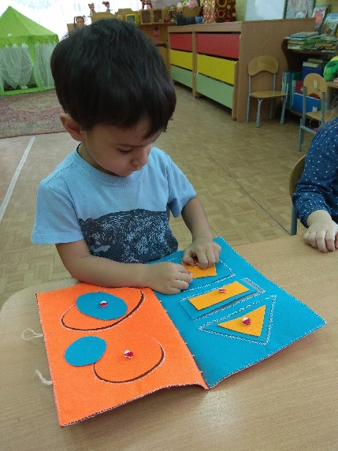
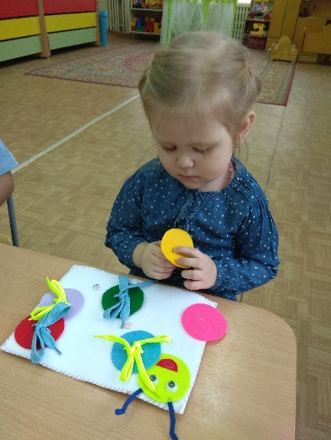
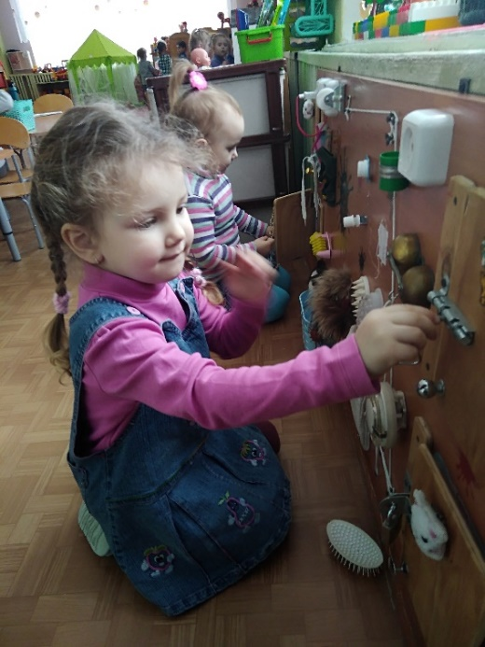

Slide 33
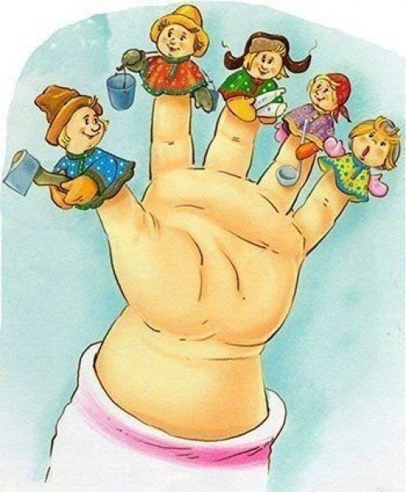
3. Заключительный этап:
Творческая выставка детских работ
Выставка дидактического и методического материала для развития мелкой моторики детей 3-4 лет.
Презентация проекта

Slide 34
Выставка детских работ

Slide 36
Результативность
Используя данную систему с целью развития мелкой моторики рук детей дошкольного возраста, мы добились определенных результатов. В процессе проведения повторной диагностики прослеживается положительная динамика в развитии мелкой моторики рук детей. С высоким уровнем 35 %, средний уровень у 60%, низкий – 5%
Кисти и пальцы детей приобрели хорошую подвижность, гибкость, исчезла скованность движений. В изобразительной деятельности у детей появился интерес, этому поспособствовала сформированость навыков и умений в продуктивной деятельности.
Дети ознакомлены с нетрадиционными методами изобразительной деятельности.

Slide 37
Заключение
В результате проделанной работы мы пришли к заключению, что целенаправленная, систематическая и планомерная работа по развитию мелкой моторики рук у детей дошкольного возраста во взаимодействии с родителями способствует формированию интеллектуальных способностей, положительно влияет на речевые зоны коры головного мозга, а самое главное - сохранению физического и психического здоровья ребенка. И все это напрямую готовит его к успешному обучению в школе.
В дальнейшем мы будем продолжать искать новые методические приемы, которые будут способствовать развитию мелкой моторики рук, общей моторики, самостоятельности, которые будут формировать интерес к различным видам деятельности.

Slide 38
СПАСИБО ЗА ВНИМАНИЕ!

